Slide 1
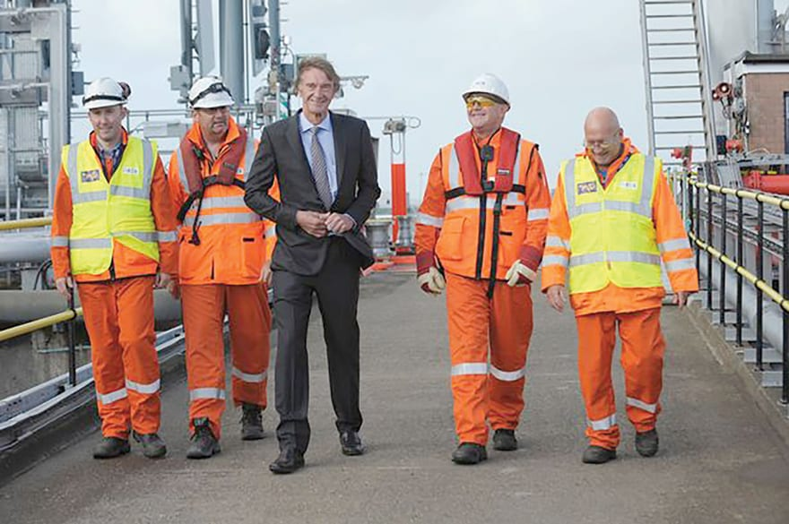
Svaka tvrtka, organizacija, firma ima nekakvog direktora i radnike... Tko je za firmu važniji: direktor ili radnici?
Notes:
dodatno: kad pročitaju U60 sa strane lijevo (aureola), onda neka potraže u udžbeniku slike sa primjerima svetaca sa aureolom

Slide 2
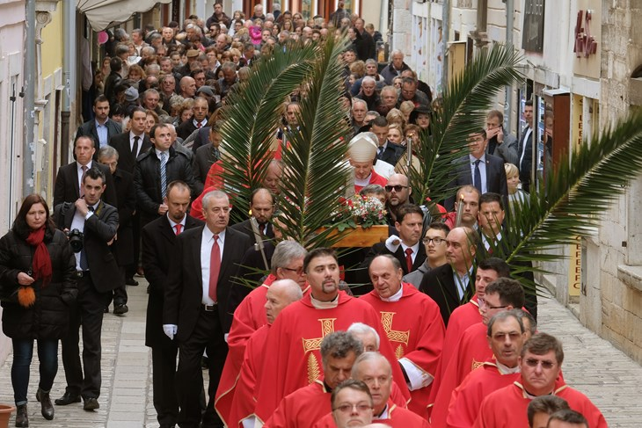
Tako i u Crkvi: neki su „pastiri” (tzv. „KLER” tj. „klerici”) koji predvode Crkvu, a ostali su „obični vjernici” tzv. „LAICI” koji u svijetu rade različite poslove i tako slave svoga Stvoritelja.
Kakve poslove obavljaju laici?
U31
Tko su LAICI?
Notes:
dodatno: kad pročitaju U60 sa strane lijevo (aureola), onda neka potraže u udžbeniku slike sa primjerima svetaca sa aureolom

Slide 3
Laici su "obični" vjernici kršćani koji nisu primili sakrament Sv. reda (tj. nisu “kler” ili „klerici”) i nisu redovnici/redovnice.
Laici su "Božji radnici" koji u ovome svijetu provode Božju volju u djelo:
Proročka služba laika:
(poput svećenika) laici će se
Kraljevska služba laika:
druge ljude privoditi Bogu.
laici će biti poslušni Bogu Kralju te će dobrim
(poput proroka) laici će svojim riječima i primjerom
moliti za cijeli svijet i sve ljude.
Svećenička služba laika:
Posloži „trakice” teksta u 3 rečenice!
djelima i ljubavlju izgrađivati bolji svijet.

Slide 4
Proročka služba laika:
(poput svećenika) laici će se
Kraljevska služba laika:
druge ljude privoditi Bogu.
laici će biti poslušni Bogu Kralju te će dobrim
(poput proroka) laici će svojim riječima i primjerom
moliti za cijeli svijet i sve ljude.
Svećenička služba laika:
Provjerimo!
djelima i ljubavlju izgrađivati bolji svijet.

Slide 5
Laici su "obični" vjernici kršćani koji nisu primili sakrament Sv. reda (tj. nisu “kler” iliti crkveni pastiri) i nisu redovnici/redovnice.
Laici su "Božji radnici" koji u ovome svijetu provode Božju volju u djelo:
svećenička služba laika |  | (poput proroka) laici će svojim riječima |  | moliti za cijeli svijet i sve ljude
kraljevska služba laika |  | (poput svećenika) laici će se |  | i primjerom druge ljude privoditi Bogu
proročka služba laika |  | laici će biti poslušni Bogu Kralju te će dobrim |  | djelima i ljubavlju izgrađivati bolji svijet
Notes:
2. način

Slide 6
Laici su "obični" vjernici kršćani koji nisu primili sakrament Sv. reda (tj. nisu “kler” iliti crkveni pastiri) i nisu redovnici/redovnice.
Laici su "Božji radnici" koji u ovome svijetu provode Božju volju u djelo:
1. (poput svećenika) laici će se moliti za cijeli svijet i sve ljude (= "svećenička služba laika")
2. laici će biti poslušni Bogu Kralju te će dobrim djelima i ljubavlju izgrađivati bolji svijet (= "kraljevska služba laika")
3. (poput proroka) laici će svojim riječima i primjerom druge ljude privoditi Bogu (= "proročka služba laika")
Notes:
samo za prepisati

Slide 7
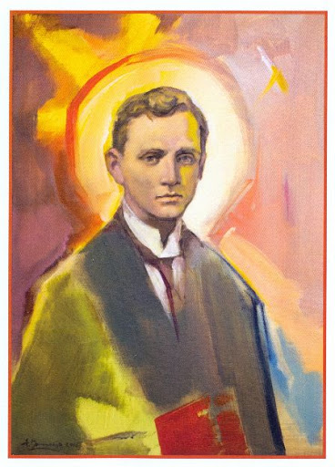
A mogu li laici sudjelovati i u crkvenim poslovima? Kojim?
<= Tko je na ovoj slici?
Zašto glava bl. Ivana Merza „svijetli”? Što to znači? Kako nazivamo to „svjetlo” oko glave svetaca?
Notes:
dodatno: kad pročitaju U60 sa strane lijevo (aureola), onda neka potraže u udžbeniku slike sa primjerima svetaca sa aureolom

Slide 8
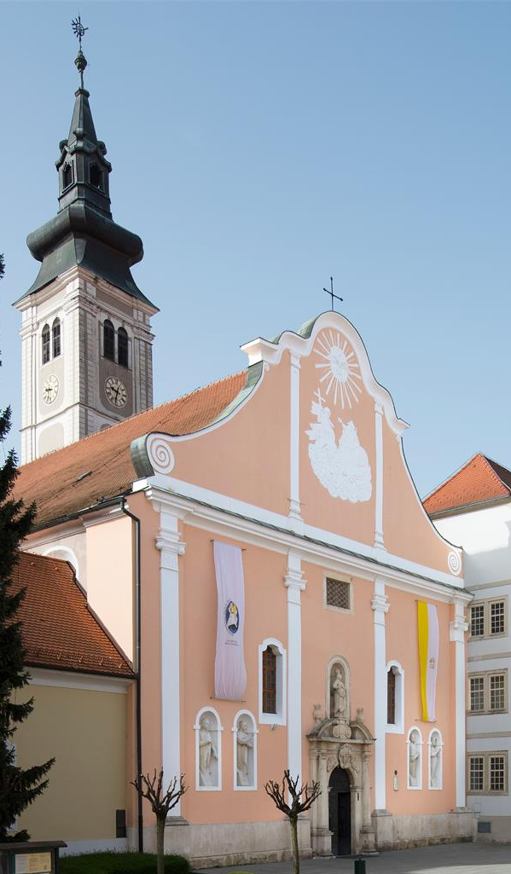
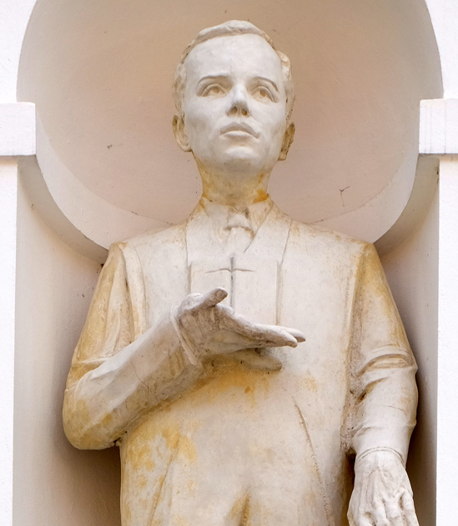
Gdje najbliže imamo kip bl. Ivana Merza?
U Varaždinu na pročelju katedrale!

Slide 9
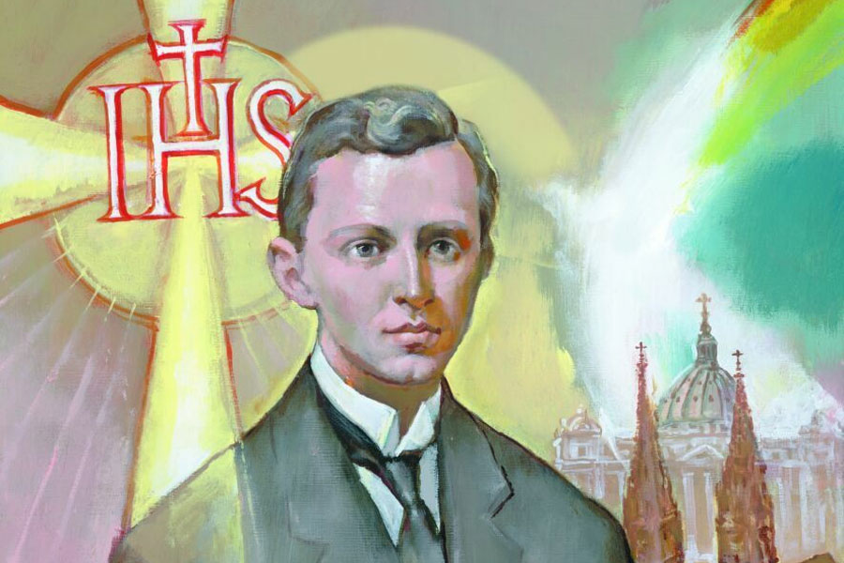
DZ+: plakat o bl. Ivanu Merzu

